Slide 1

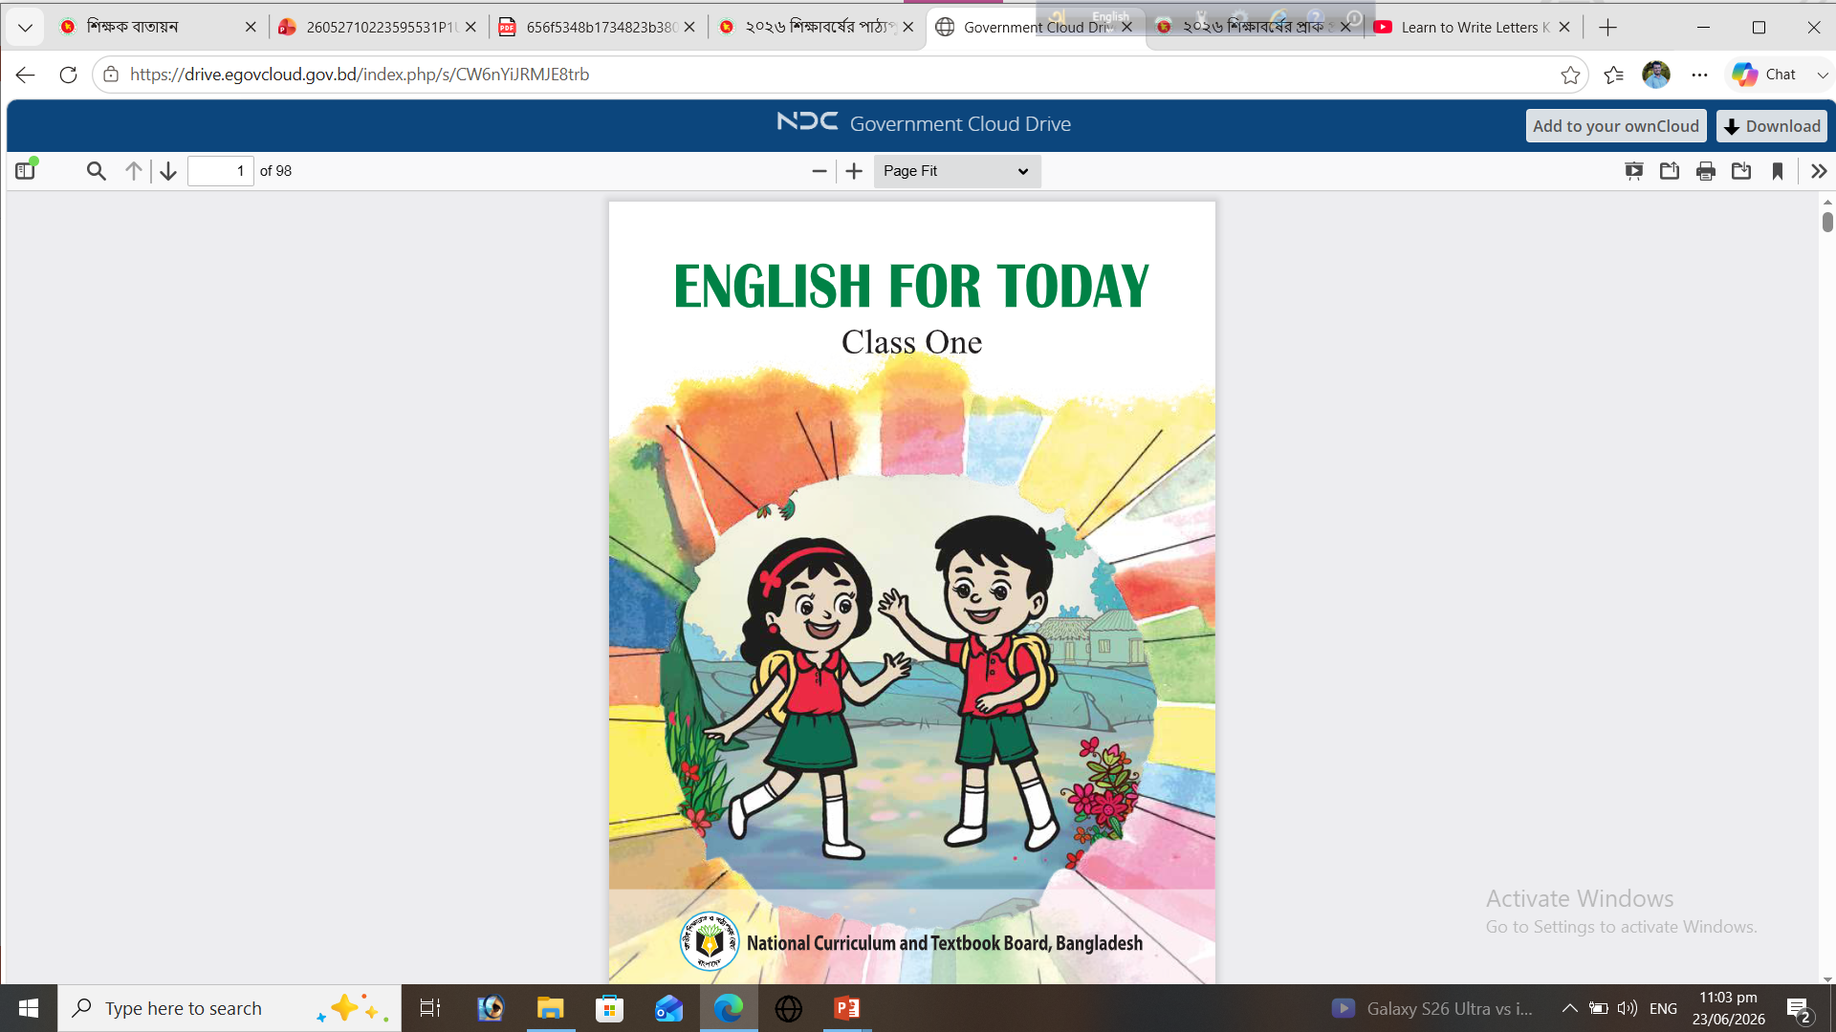
Teacher Identity
Lesson Identity
SAMIR BISWAS
Class: One
Sub: English
Unit: 2
Lesson: 14
Alphabet: mM nN
Session: 1
Assistant Teacher
Shaheberchar Govt. Pri School
Kashiani, Gopalganj
E-mail: samirbiswas5914@gmail.com
Mobile: 01727-265914

Slide 2
Learning Outcomes
m, M, n, N অক্ষর চারটি চিনতে পারবে।
ছোট হাতের ও বড় হাতের অক্ষর আলাদা করতে পারবে।
moon, mango, net, nest শব্দগুলো বলতে পারবে।
শব্দের শুরুতে m এবং n শনাক্ত করতে পারবে।
ছবি দেখে সংশ্লিষ্ট ইংরেজি শব্দ বলতে পারবে।
m/M এবং n/N সঠিকভাবে লিখতে পারবে।
শব্দ শুনে সঠিক প্রথম অক্ষর নির্বাচন করতে পারবে।

Slide 3

Creating a learning environment in the classroom
M says m m m
moon and mango m m m
N says n n n
Net and nest n n n.

Slide 4


Look, listen and say
What is this?
What is this?

Slide 5


Look, listen and say
What is this?
What is this?

Slide 6
Look, listen and say
M
What is this?
m
What is this?

Slide 7
Look, listen and say
N
What is this?
n
What is this?

Slide 8
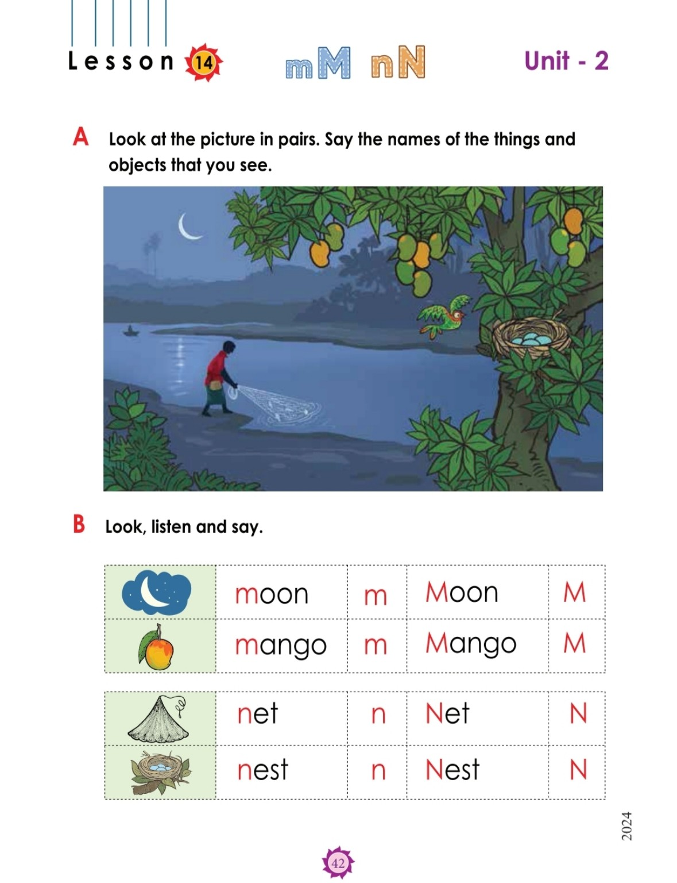
Look at the picture. Say the names of the things and the objects that you see.
Dear students what can you see?

Slide 9
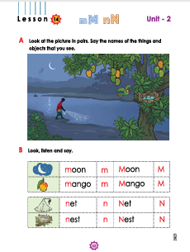
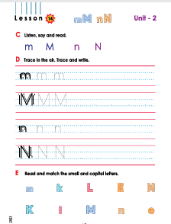
Connect to the text book
Open the page no- 42, 43

Slide 10
Moon/ moon
Look, listen and say
moon starts with m or n?
Mango/mango
mango starts with m or n?

Slide 11
Look, listen and say
Net / net
net starts with m or n?
Nest /nest
nest starts with m or n?

Slide 12

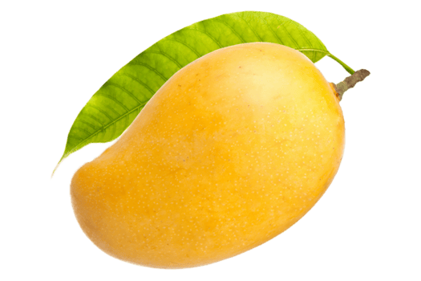
M
Moon
m
mango

Slide 13
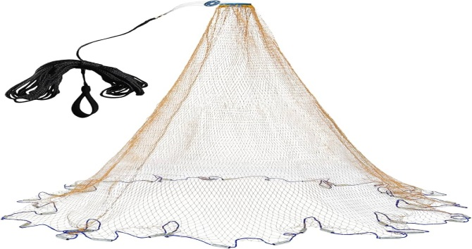

N
Net
n
nest

Slide 14


Lets trace and write
M
N
m
n
m = small m
n = small n
M = capital M
N = capital N

Slide 15
খাতায় লেখার আগে-
বাতাসে আঙ্গুল ব্যবহার করে m লেখো।
বাতাসে আঙ্গুল ব্যবহার করে n লেখো।
বাতাসে লেখার পরে বোর্ডে ও খাতায় লেখো

Slide 16
Read and match the small and capital Letters
n
m
M
N

Slide 17

Read and match the Small and capital letters
M
N

Slide 18




a
e
s
o
m…..on
M…..ngo
n…….t
Ne…....t

Slide 19


Word Meaning
Moon
চাঁদ
Mango
আম
Net
জাল
Nest
পাখির বাসা

Slide 20
write:
(Mm- Nn)

Slide 21


